Slide 1
UNIVERSIDADE ABERTA DO SUS – UNASUS UNIVERSIDADE FEDERAL DE PELOTAS - UFPel ESPECIALIZAÇÃO SAÚDE DA FAMÍLIA Turma 7 – Grupo 3
Melhoria da atenção ao Pré-Natal e Puerpério na UB S Theodomiro Garrido, Manaus/AM.
Especializando: Issac Santiago Penafort
Orientadora: Gabriela Studzinski
Manaus - 2015

Slide 2
INTRODUÇÃO
Manaus 2.000.000 HABITANTES (IBGE - 2014)
Zona Norte: 2 UBS; 2 POLICLÍNICAS; 1 CEO; 1 LABORATÓRIO
ZONA SUL: 4 UBS; 2 POLICLÍNICAS; 1 CAPS; 1 CEO; 2 LABORATÓRIOS
ZONA LESTE: 16 UBS; 1 POLICLÍNICA; 1 CAPS; 1 LABORATÓRIO
ZONA OESTE: 15 UBS; 2 POLICLÍNICAS; 1 CEO; 1 CER.

Slide 3
INTRODUÇÃO
UBS: 2 EQUIPES ESF (S-15 e S-31)
NOSSA EQUIPE: 4.864 USUÁRIOS, SENDO 2013 DO SEXO MASCULINO, 2483 DO SEXO FEMININO DISTRIBUÍDOS DA SEGUINTE FORMA
272 IDOSOS
95 CRIANÇAS
67,5 GESTANTES
799 HIPERTENSOS
228 DIABÉTICOS
COMPOSIÇÃO: UM MÉDICO, UMA ENFERMEIRA, UM TÉCNICO EM ENFERMAGEM E SEIS ACS

Slide 4
INTRODUÇÃO
Importância da ação da intervenção:
Cadastrar todas as gestantes da área adstrita
Ampliar o máximo de cobertura às cadastradas
Monitoramento das ações (periodicamente)
Entrosamento da equipe
Ganho individual
Situação antes da intervenção:
Desorganização das fichas/cadastro
Falta de busca ativa das faltosas
Pedidos de exames desnecessários ou fora de época
Despreparo da equipe no que diz respeito as orientações às gestantes e puérperas.

Slide 5
Metas de Cobertura
Ampliar a cobertura de pré-natal e puérperas para 100%
Metas de Qualidade
Foi pactuado atingir 100% de todas as metas de qualidade.

Slide 6
Resultados
Objetivo 1: Ampliar a cobertura de pré-natal
Meta 1.1: Alcançar 100% de cobertura das gestantes cadastradas no Programa de Pré-natal da unidade de saúde.
Mês 1= 23, mês 2 = 27 e mês 3 = 29

Slide 7
Resultados
Objetivo 2: Melhorar a qualidade da atenção ao pré-natal e puerpério realizado na Unidade de Saúde.
Meta 2.1: Garantir a 100% das gestantes o ingresso no programa de pré-natal no primeiro trimestre de gestação.
Meta 2.2: Realizar pelo menos um exame ginecológico por trimestre em 100% das gestantes.
21
14
16
6
9
6

Slide 8
Resultados
Meta 2.3: Realizar pelo menos um exame de mamas em 100% das mulheres
Meta 2.4: Garantir a 100% das gestantes a solicitação de exames laboratoriais de acordo com o protocolo
29
29
16
13
5
7

Slide 9
Resultados
Meta 2.5: Garantir a 100% das gestantes a prescrição de sulfato ferroso e ácido fólico conforme protocolo.
Meta 2.6: Garantir que 100% das gestantes estejam com vacina antitetânica em dia.
29
27
20
18
8
7

Slide 10
Resultados
Meta 2.7: Garantir que 100% das gestantes estejam com vacina contra hepatite B em dia
Meta 2.8 Realizar avaliação da necessidade de atendimento odontológico em 100% das gestantes durante o pré-natal.
29
29
20
19
8
7

Slide 11
Resultados
Meta 2.9 Garantir a primeira consulta odontológica programática para 100% das gestantes cadastradas

Slide 12
Resultados
Objetivo 3: Melhorar a adesão ao pré-natal
Meta 3.1: Realizar busca ativa de 100% das gestantes faltosas às consultas de pré-natal
Conseguimos buscar todas faltosas, no primeiro mês = 1 e no segundo mês = 6
Objetivo 4. Melhorar o registro do programa de pré-natal
Meta 4.1: Manter registro na ficha de acompanhamento/espelho de pré-natal em 100% das gestantes.
Notes:
ISSAC O GRAFICO É REFERENTE AO OBJETIVO 4.1 COMO NO OBJETIVO 3.1 MANTEU EM 100% EM TODOS MESES NÃO PRECISA APARECER O GRAFICO

Slide 13
Resultados
Objetivo 5. Realizar avaliação de risco
Meta 5.1: Avaliar risco gestacional em 100% das gestantes.

Slide 14
Objetivo 6. Promover a saúde no pré-natal
Meta 6.1: Garantir a 100% das gestantes orientação nutricional durante a gestação.
Meta 6.2: Promover o aleitamento materno junto a 100% das gestantes.
Meta 6.3: Orientar 100% das gestantes sobre os cuidados com o recém-nascido (Ver o caderno 33 do Ministério da Saúde).
Meta 6.4: Orientar 100% das gestantes sobre anticoncepção após o parto.
Meta 6.5: Orientar 100% das gestantes sobre os riscos do tabagismo e do uso de álcool e drogas na gestação.
Meta 6.6: Orientar 100% das gestantes sobre higiene bucal.

Slide 15
Resultados
Objetivo 1: Ampliar a cobertura da atenção a puérperas
Meta 1.1: Garantir a 100% das puérperas cadastradas no programa de Pré-natal e Purpério da Unidade de Saúde consulta puerperal antes dos 42 dias após o parto
8

Slide 16
Resultados
Objetivo 2: Melhorar a qualidade da atenção ás purperas na Unidade de Saúde.
Meta 2.1: Examinar as mamas em 100% das puérperas cadastradas no Programa.
Meta 2.2: Examinar o abdome em 100% das puérperas cadastradas no Programa.
7
3
4
8

Slide 17
Resultados
Meta 2.3: Realizar exame ginecológico em 100% das puérperas cadastradas no Programa.
Meta 2.4: Avaliar o estado psíquico em 100% das puérperas cadastradas no Programa.
4
8
2
4

Slide 18
Resultados
Meta 2.5: Avaliar intercorrências em 100% das puérperas cadastradas no Programa.
Meta 2.6: Prescrever a 100% das puérperas um dos métodos de anticoncepção.
8
4
8
1

Slide 19
Resultados
Objetivo 3: Melhorar a adesão das mães ao puerpério.
Meta 3.1: Realizar busca ativa em 100% das puérperas que não realizaram a consulta de puerpério até 30 dias após o parto.
Objetivo 4: Melhorar o registro das informações.
Meta 4.1: Manter registro na ficha de acompanhamento do Programa 100% das puérperas
1
1
4
8

Slide 20
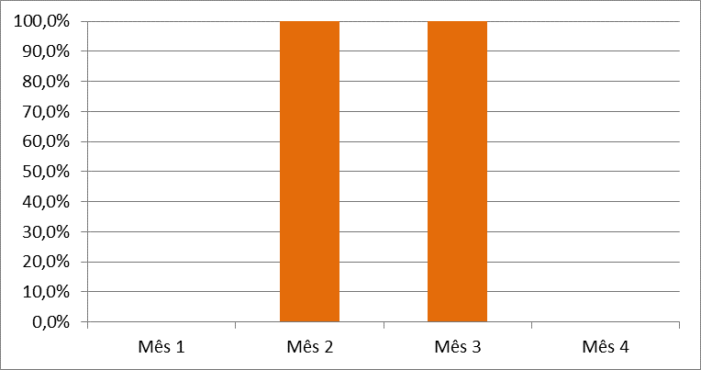
Resultados
Objetivo 5: Promover a saúde das puérperas.
Meta 5.1: Orientar 100% das puérperas cadastradas no Programa sobre os cuidados do recém-nascido
Meta 5.2: Orientar 100% das puérperas cadastradas no Programa sobre aleitamento materno exclusivo
Meta 5.3: Orientar 100% das puérperas cadastradas no Programa sobre planejamento familiar
4
8
Notes:
ISSAC UTILIZEI O MESMO GRÁFICO PARA AS 3 METAS PORQUE PARA O OBJETIVO 5 NOS 3 MESES ORIENTOU O MESMO NUMERO DE MULHERES

Slide 21
Discussão
Ampliação da cobertura do programa;
Melhoria dos registros;
Qualificação da prática clínica;
Aproximação e interação da equipe;
Incorporação das ações à rotina;
Organização de outras ações programáticas

Slide 22
Reflexão sobre o processo de aprendizagem
Alcance das expectativas;
Aprendizado através do AVA (ambiente virtual);
Troca de experiência com colegas;
Maior segurança para atendimento de crianças e gestantes;
Melhor vínculo com equipe e comunidade.

Slide 23
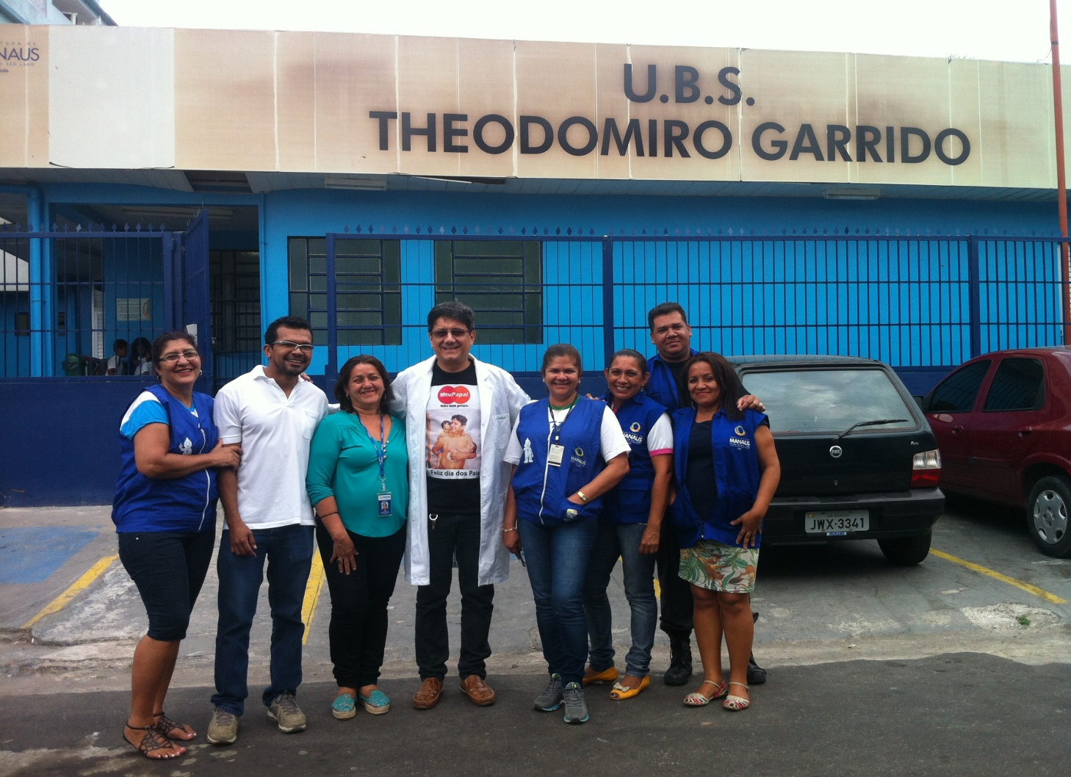
OBRIGADO
EQUIPE UBSF S-31

